Slide 1
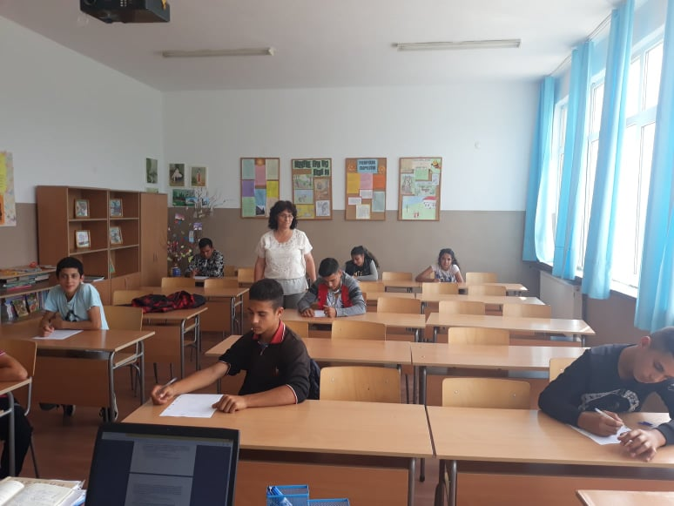
„Подкрепа за успех“
Финансиран по ОП „Наука и образование за интелигентен растеж“ 2014-2020 г., съфинансирана от Европейския социален фонд

Slide 2
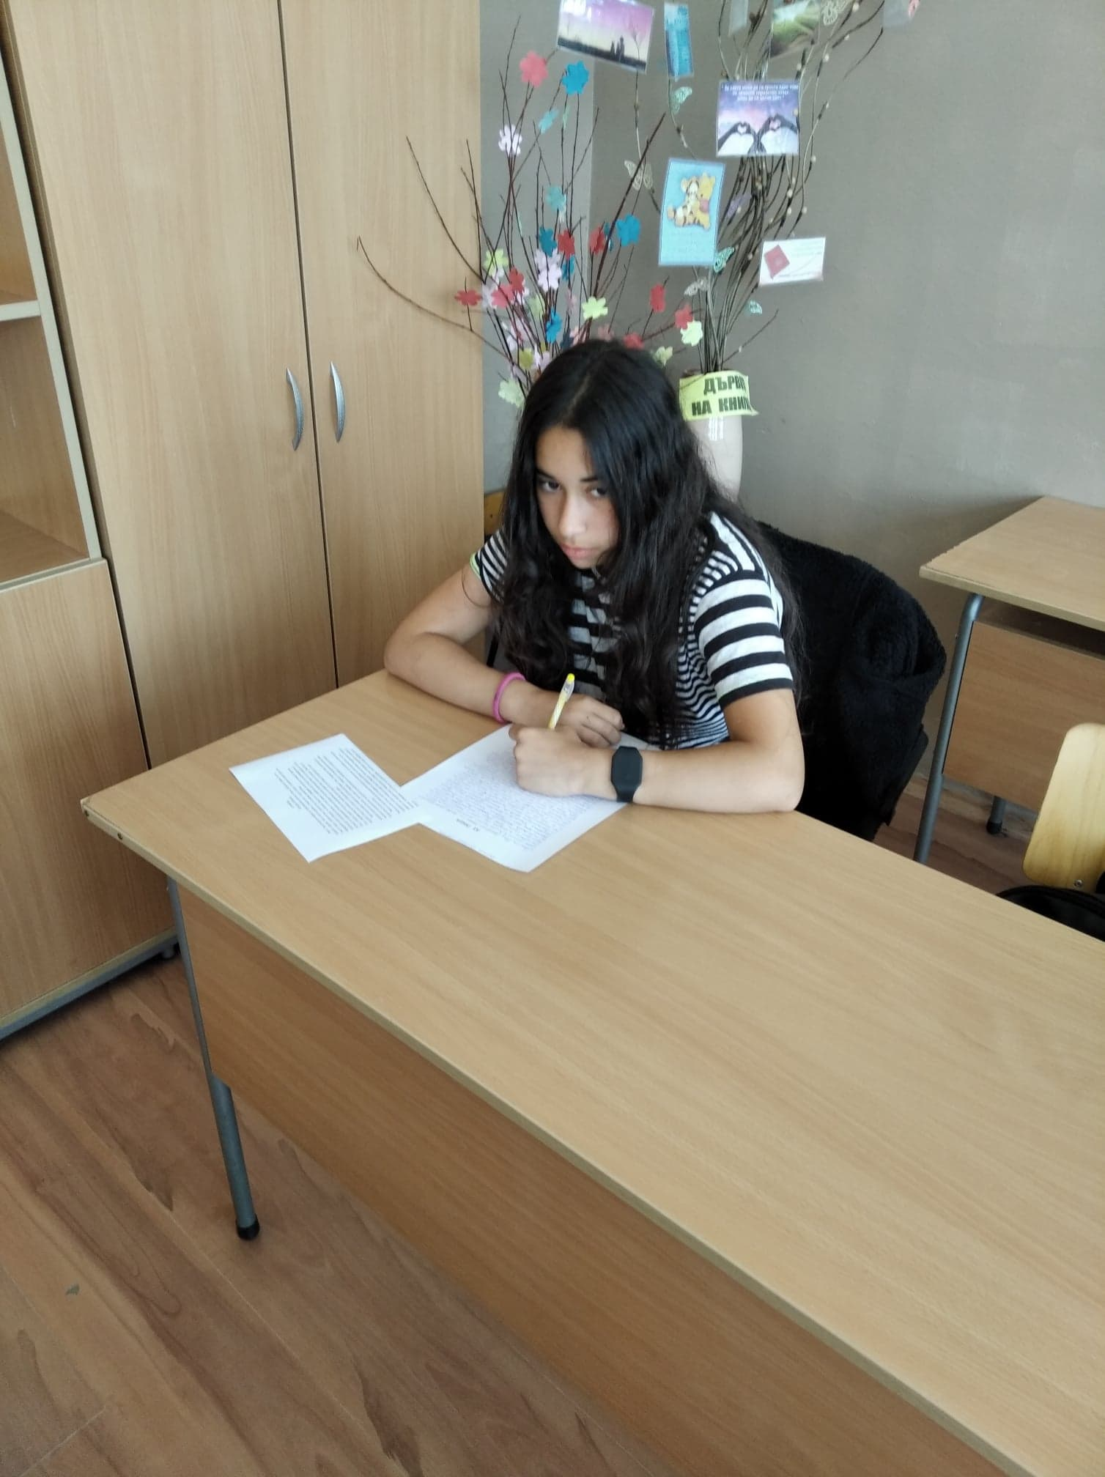
„Подкрепа за успех“
Как да се помогне на всички деца, срещащи трудности при усвояване на учебния материал по Български език и литература?

Slide 3
Основните задачи, които си поставих:
„Подкрепа за успех“
1. Навременно отстраняване на затрудненията, възникнали в учебната дейност на учениците, търсене на възможности за попълване на пропуските и повишаване успеваемостта на учениците ,чрез допълнителното обучение по български език и литература.
2. Проучване на всички трудно успяващи ученици и набелязване на мерки , включване в групи за допълнително обучение
3. Усвояване на минимума знания чрез индивидуална работа, съобразена с установените пропуски

Slide 4
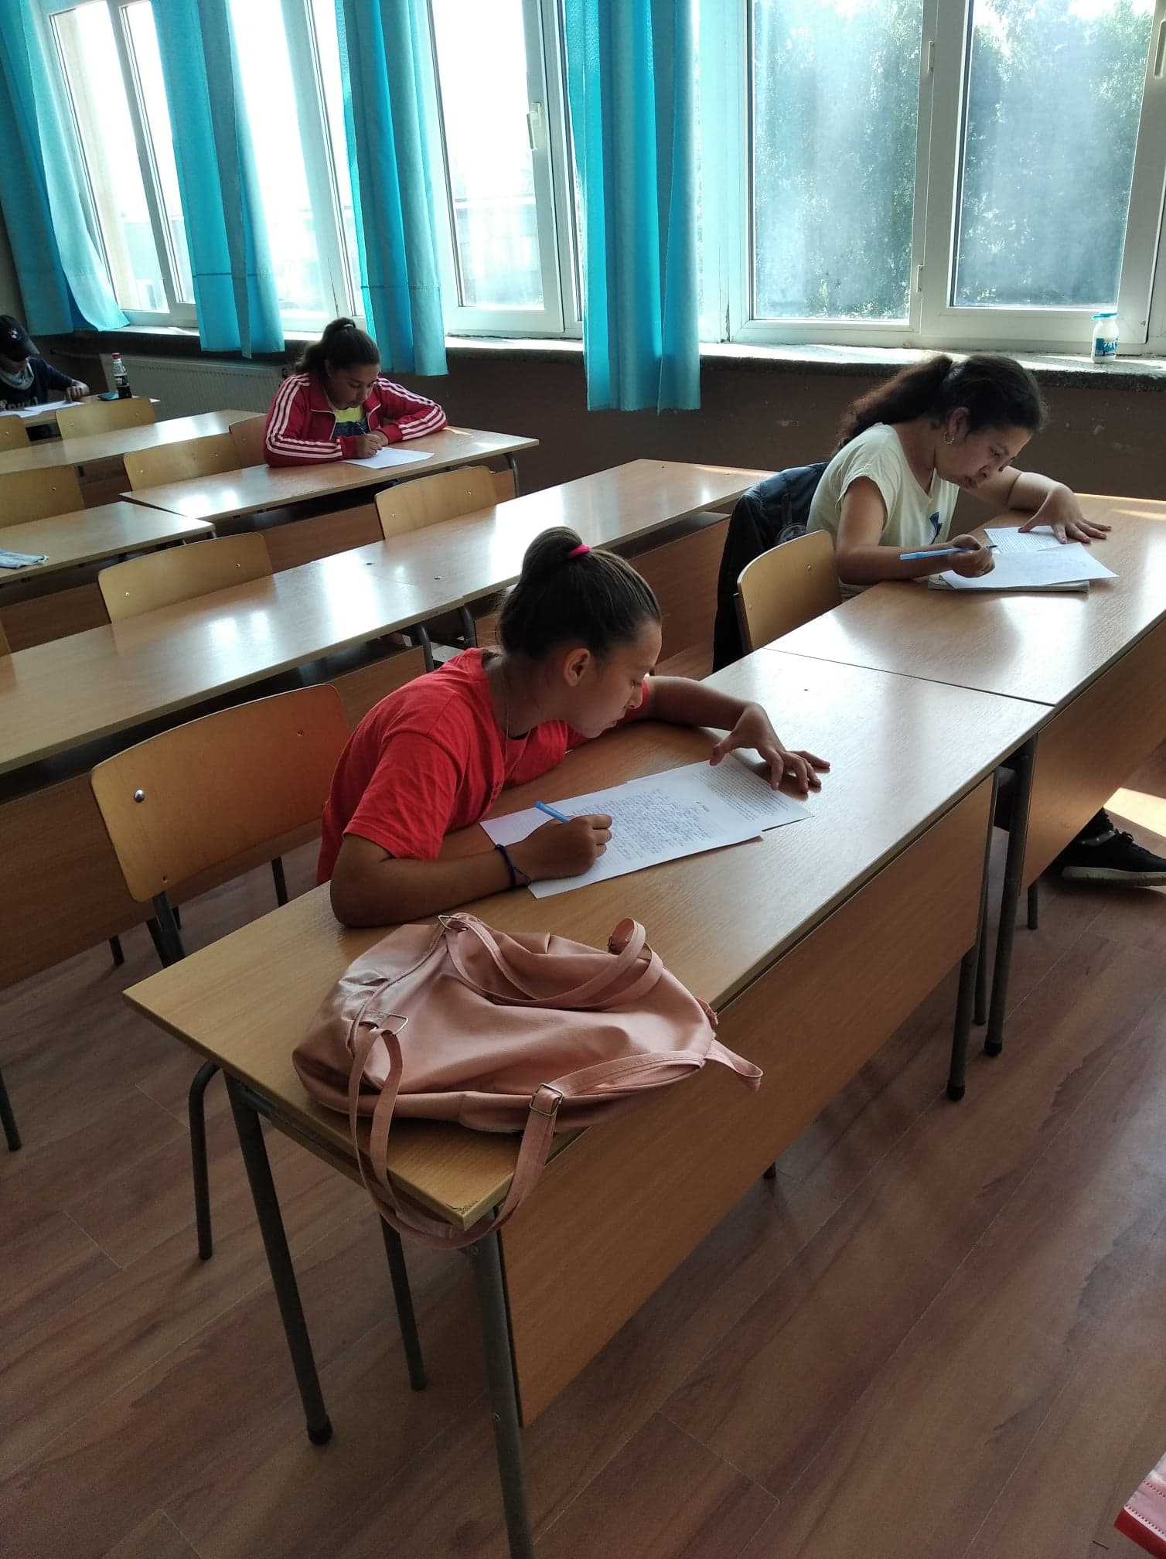
„Подкрепа за успех“
Основни дейности:
Направих входна диагностика за установяване индивидуалните пропуски на учениците
Осъществих 2 срещи с родителите и ги запознах с дейностите по проекта и резултатите от обучението им.

Slide 5
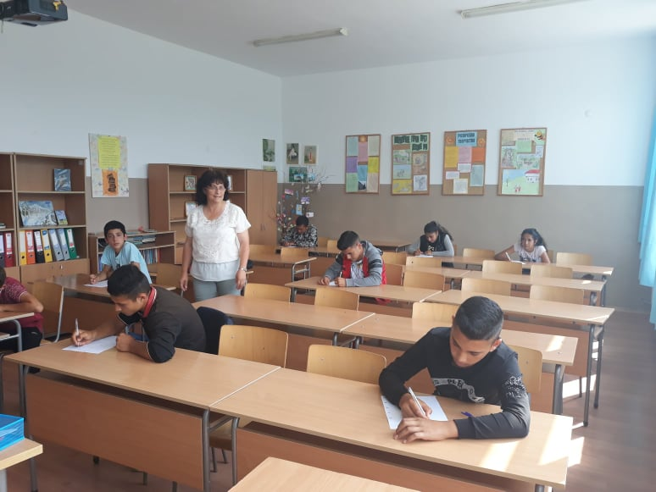
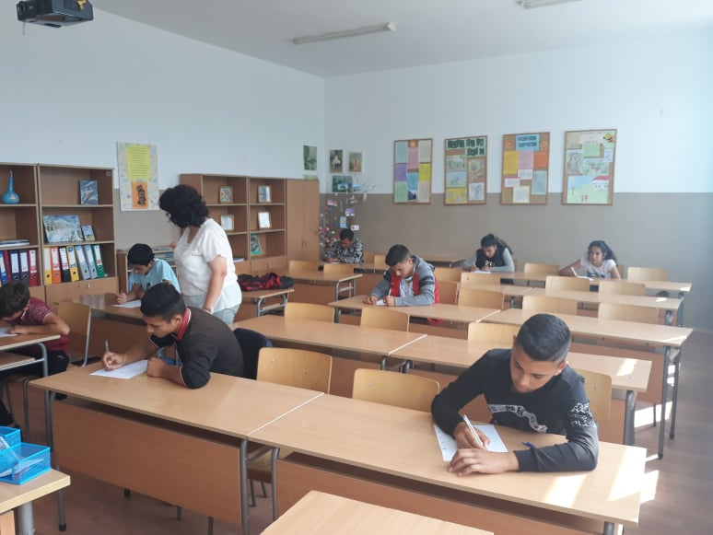
„Подкрепа за успех“
Изготвих програми с теми и графици с диференциация на степента на трудност на материала според потребностите и пропуските на учениците
Сформирах групите за допълнително обучение с ученици от 6 и 7 клас

Slide 6
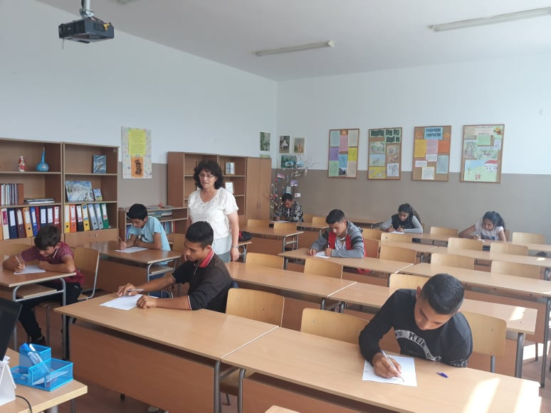
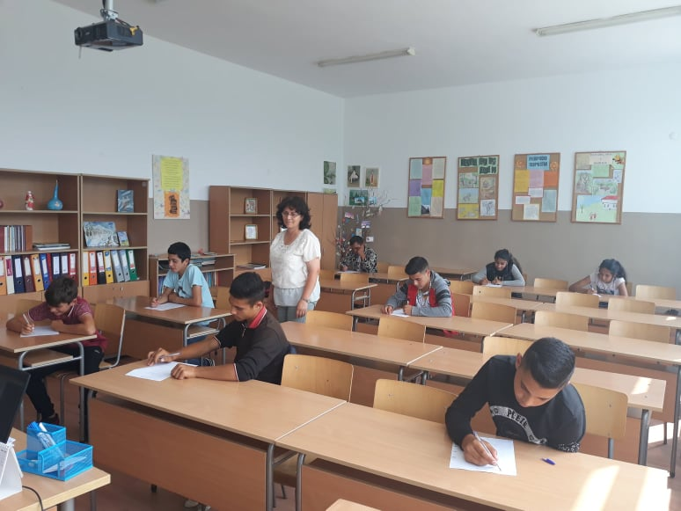
„Заедно ще успеем-подготовка за НВО“

Slide 7
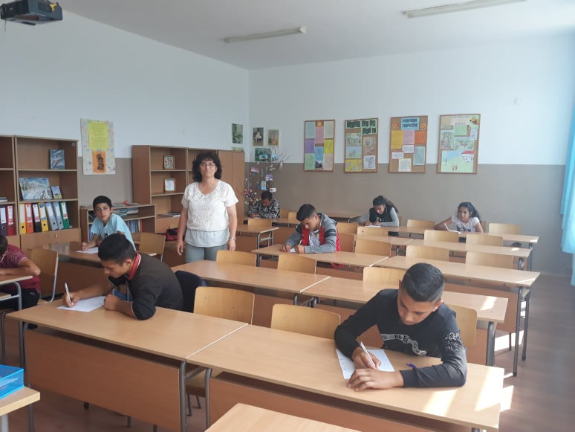
седми клас
„Подкрепа за успех“-
Започнах със сформиране на група за допълнително обучение по български език и литература за ученици от 7 клас с цел:
-да се повиши успеха ;
-равнището на езиковата подготовка; - да се изградят умения да работят по определен тип задачи;
-да се развие функционалната грамотност чрез изграждане на умения -да осмисли и анализира информация от непознат текст.

Slide 8
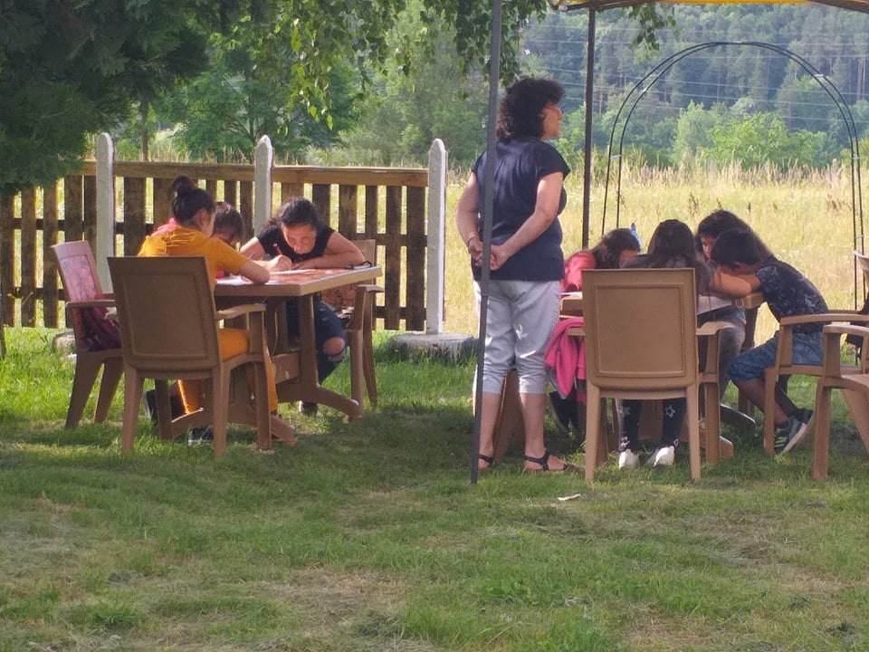
„Пиша ,уча се и зная“-6 клас
„Подкрепа за успех“
Сформирах и група за допълнително обучение по български език и литература за ученици от 6 клас , с цел да се изградят важни умения за развиване на езиковата подготовка; да се обогатят знанията за строежа на езика;езиковите и речевите единици; някои правописни, пунктуационни и граматични норми.
Входното ниво показа ,че тази група ученици имат нужда да се усъвършенстват уменията за конструиране на текст и за създаване на текст по словесна или визуална опора.

Slide 9
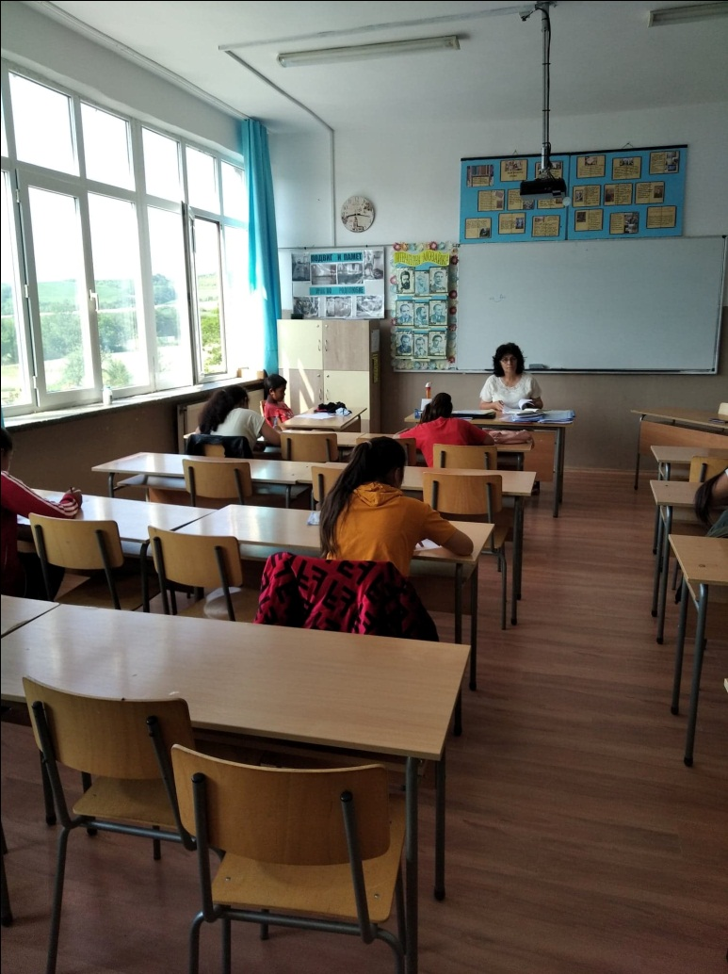
„Подкрепа за успех“
Подготвих и стандартизирах периодични тестове за проверка на знанията
На всеки 10 учебни часа, генерирах удостоверения за постигнатите резултати.
Извърших анализ на работата и успеваемостта на децата , отразих напредъка на обучаемите .

Slide 10
„Подкрепа за успех“
В структурата на всеки урок предвиждах време за самостоятелна работа,за индивидуализация и диференциация на обучението.
Формирах трайни познавателни интереси чрез повторение на основни и важни знания при допълнителни упражнения
Провокирах желанието за учене и възпитах пози- тивни чувства към училището и учебните дисцип -лини.

Slide 11
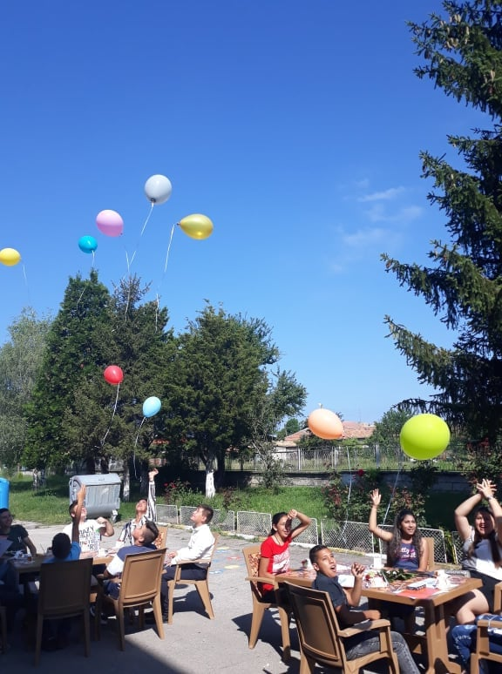
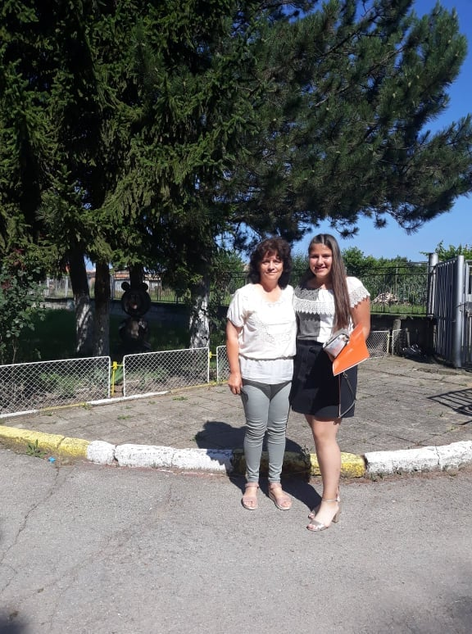
„Подкрепа за успех“
Дейностите по проект
„Подкрепа за успех“спомогнаха за преодоляване на констатираните от мен обучителни затруднения.

Slide 12
„Подкрепа за успех“
РЕЗУЛТАТИ:
Изградиха се умения за работа по определени типове тестови задачи, повишиха се комуникативните умения.
Попълни се образователния дефицит и се приложиха придобитите знания в практически план.
Една ученичка от 6 клас , Румяна Николаева през месец ноември напусна групата /цялото семейство отпътува за чужбина/.Групата бе попълнена с Николина Николаева.
Двама ученици от 6 клас частично постигнаха очакваните резултати , а четири от групата в голяма степен постигнаха очакваните резултати от обучението.
Една ученичка от 7 клас Руска Катева Минкова не завърши плануваните 60 часа , а само 40 / не е присъствала в часовете след създадената извънредна ситуация/
Подкрепени 14 ученици с оглед на приобщаването им и намаляване на риска от преждевременно напускане на образователната система.

Slide 13
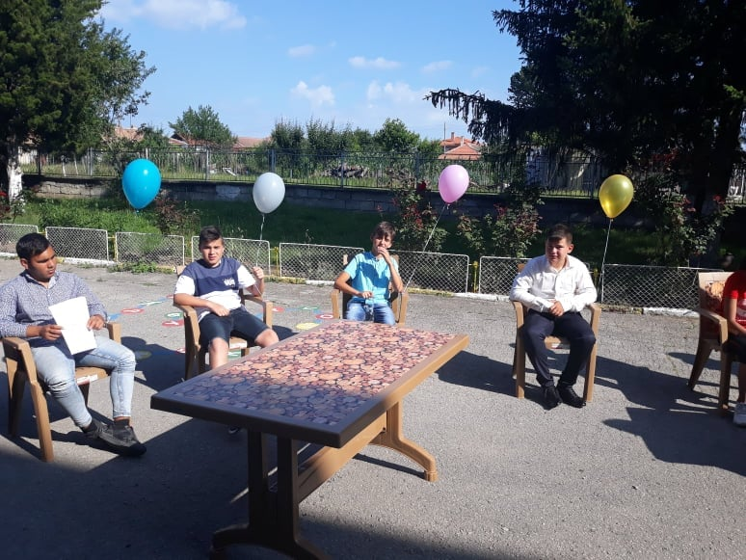
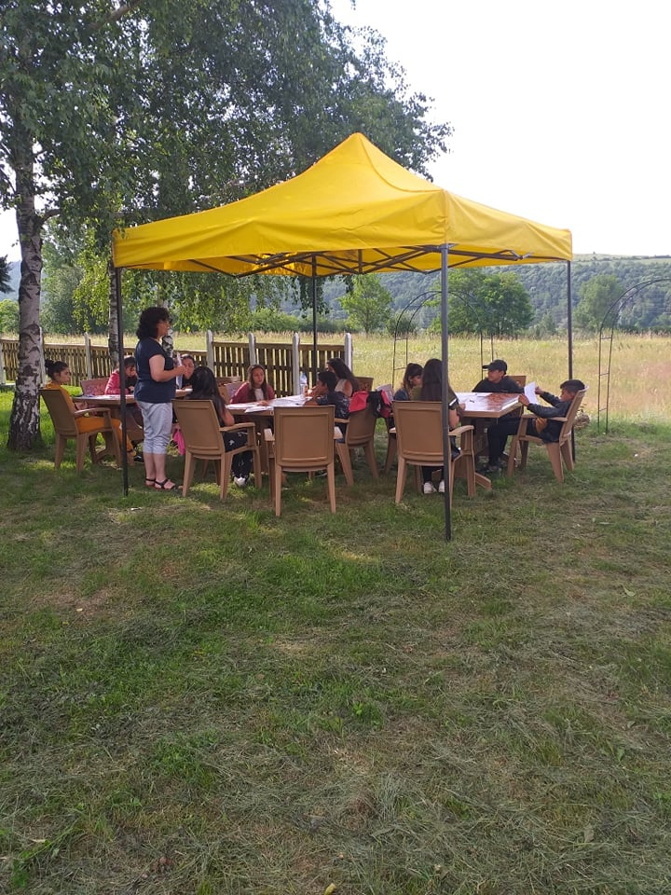
„Подкрепа за успех“
Плануваните часове в учебната програма за групата от 7 клас мотивираха учениците за учене и по-добра представяне на НВО.Двама ученици частично постигнаха очакваните резултати , а шест от групата в голяма степен постигнаха очакваните резултати от обучението.

Slide 14
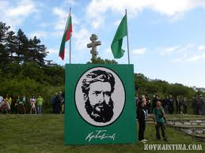
Благодаря за старание на всички ученици !
Благодаря за подкрепата на всички колеги!
Жулиета Мирчева,
ръководител на групите за допълнително обучение по български език и л-ра
по проект «Подкрепа за успех»
в ОУ «Христо Ботев»с.Камбурово

